Slide 1
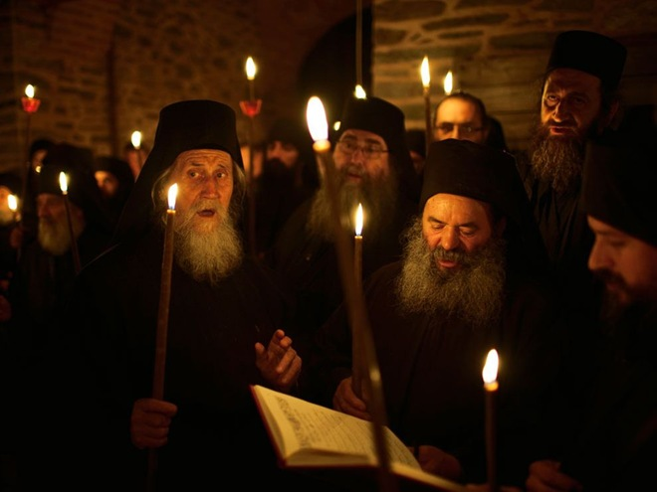
Православно монаштво
Православни катихизис
Марко Радаковић, вероучитељ
Бачки Грачац 2013.

Slide 2
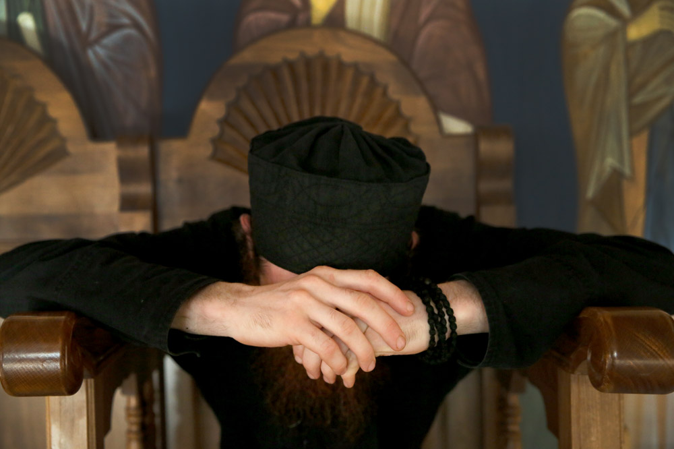
Монаштво (грч. μοναχος [monachos — монахос] — „самотник“) је начин живота посвећен искључиво духовности (молитви, раду, размишљању и подвижништву)

Slide 3
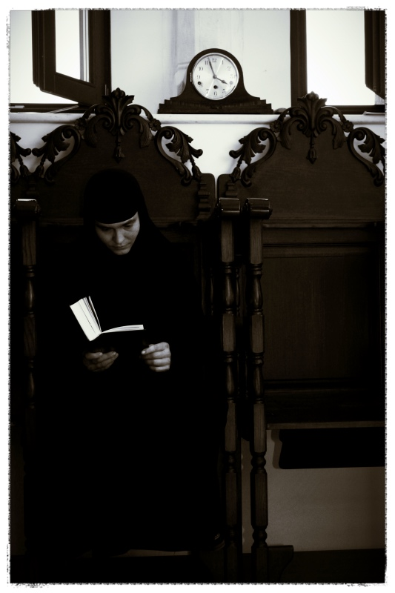
. Неки од назива за монаха су: калуђер (грч. kalógeros - „добри старац“; назив кориштен у Византији за старе монахе), инок и црноризац (стсл. чръноризьць; по црној одежди коју носи). Место на коме монаси заједнички живе се назива манастир.

Slide 4
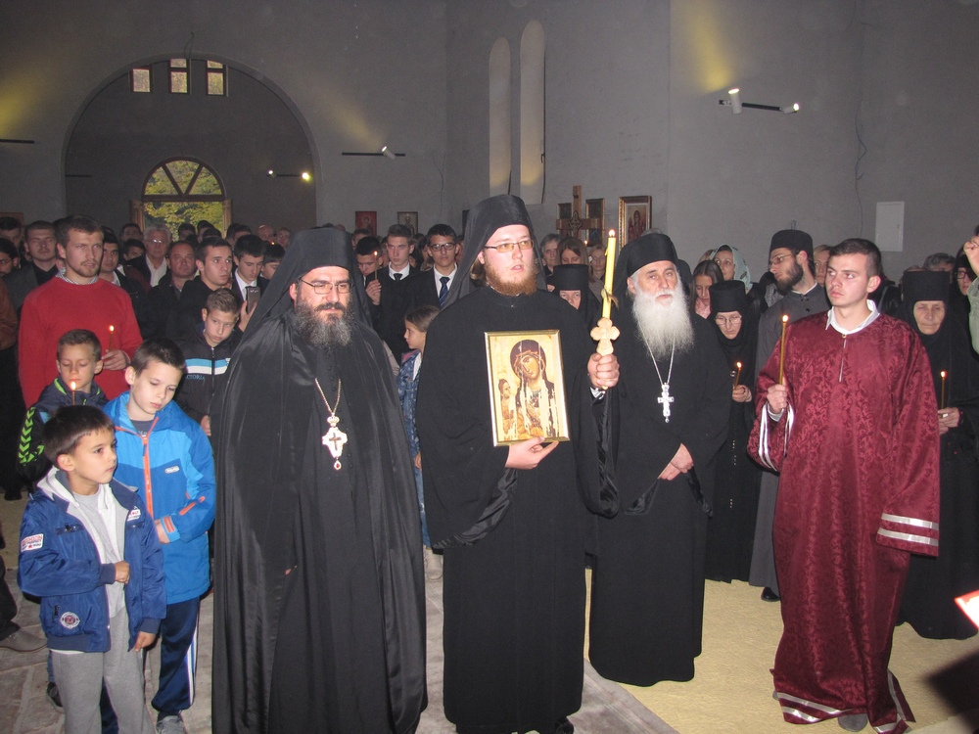
У периоду раног хришћанства није било манастира нити монаштва. Промене које су се збиле крајем 3. века прихватањем хришћанства за званичну религију Римског царства, састојале су се у постепеном подређивању вере практичном животу, а монаштво се јавило као реакција на ту промену.

Slide 5
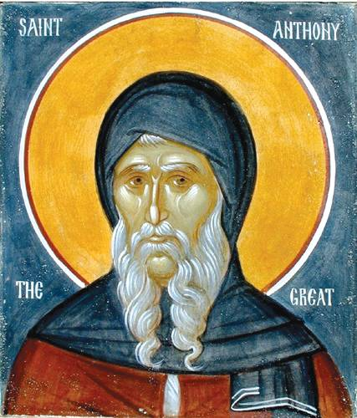
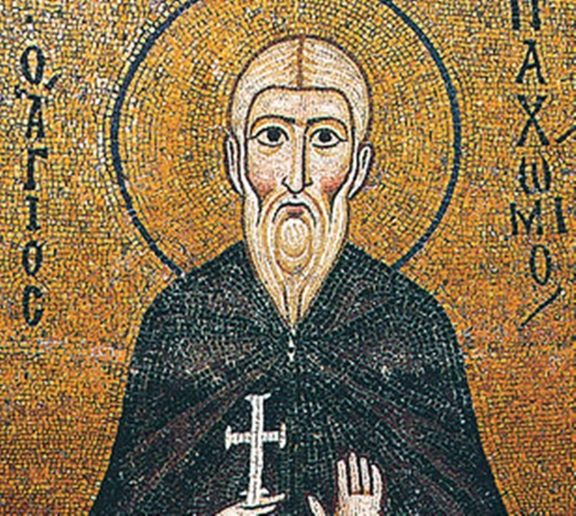
Монашки покрет је настао у нитријској пустињи у Египту крајем 3. и почетком 4. века, а његови оснивачи су били Копти. Оцима монаштва се сматрају свети Антоније Велики, Павле Тивејски, свети Пахомије и Ава Амун. Антоније се сматра оснивачем отшелничког монаштва, а Пахомије манастирског општежитија.

Slide 6
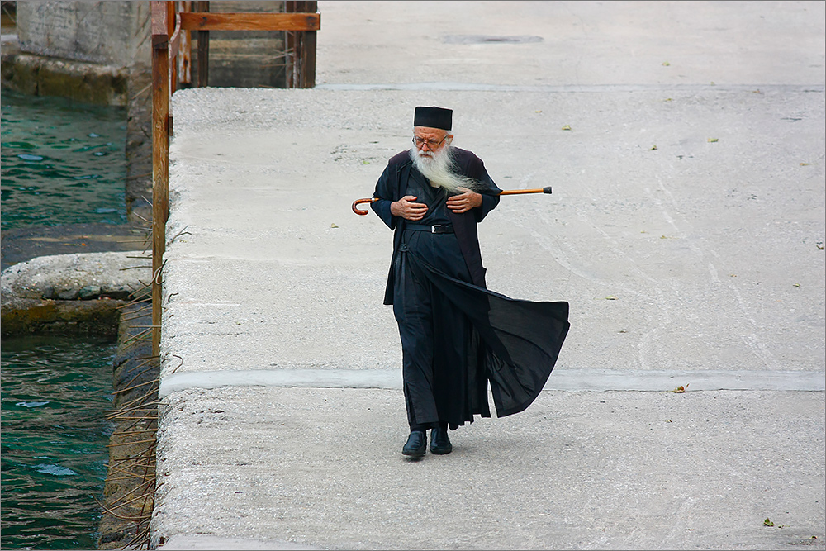
Из Епипта се монаштво брзо проширило у Палестину, Сирију, Месопотамију, Малу Азију и даље у Италију. Монаштво није започело као установа или институција Цркве, већ је било стихијна и спорадична појава. Монаштво је започело као лаички и приватан покрет, а оснивачи монаштва нису имали чинове у црквеној јерархији, сматрајући да је то неспојиво с монашким звањем.

Slide 7
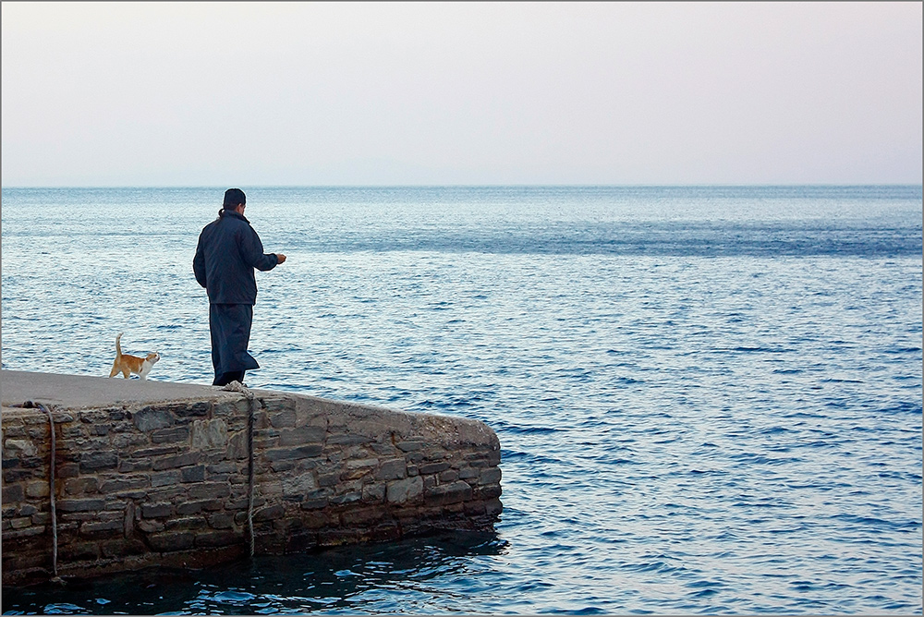
Традиционални облик монаштва се убрзо развио, са манастирима и њиховим старешинама (игуманима). Али поједини подвижници су одлазили и из манастирских заједница, зато што су општежитељни манастири ипак живели у додиру са светом. То су били отшелници, пустињаци, анахорете, столпници, затворници.
Notes:
Међутим, без обзира ли су живели осамљено или у заједници, монаси су тежили да задобију врлину смирења, која је значила одвајање од световних жеља и губитак егоцентричног погледа на свет.

Slide 8
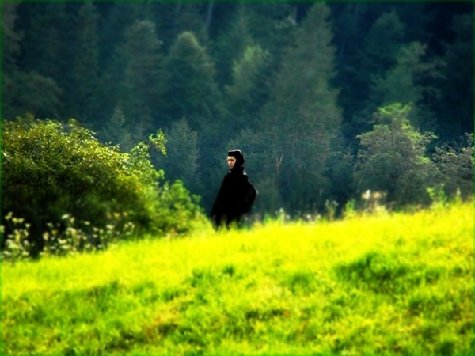
У току историје, хришћанско монаштво се развијало у два облика:
- анахоретско монаштво (гр. αναηοπειν - отићи, удаљити се), пустињско односно потпуно усамљено повлачење од света.
- киновијско монаштво (гр. κοινος + βιος) у општежитију, то јест у организованој заједници или манастиру.

Slide 9
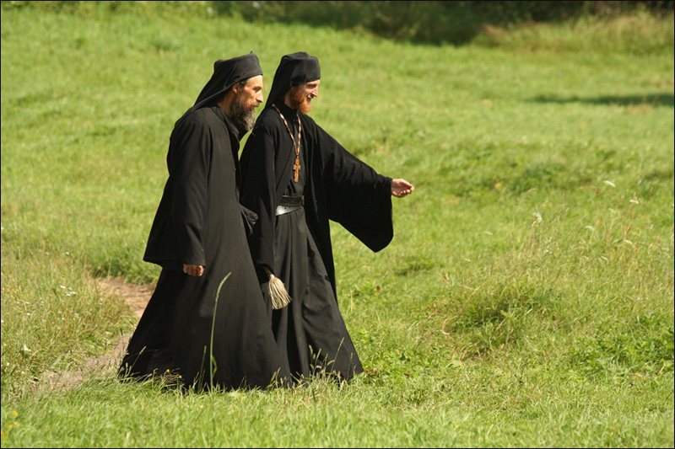
Киновијско монаштво основао је свети Пахомије у 4. веку у Горњем Нилу. Нешто касније и свети Василије Велики написао је Велика и Мала правила на темељу којих су уређивани византијски манастири. Монаси живе у својим ћелијама, али се заједнички моле и обедују. Монах мора упражњавати три завета: послушност, сиромаштво и девственост (целибат).

Slide 10
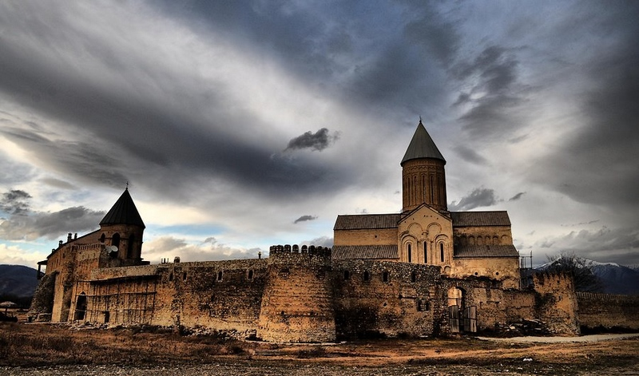
Манастира има мушких и женских. У православном хришћанству нема разлике између мушких и женских манастира. Православни монаси и монахиње воде једнак духовни живот. Православно монаштво нема монашких редова, као у римокатоличкој цркви.Богомајка се сматра заштитницом монаха.

Slide 11
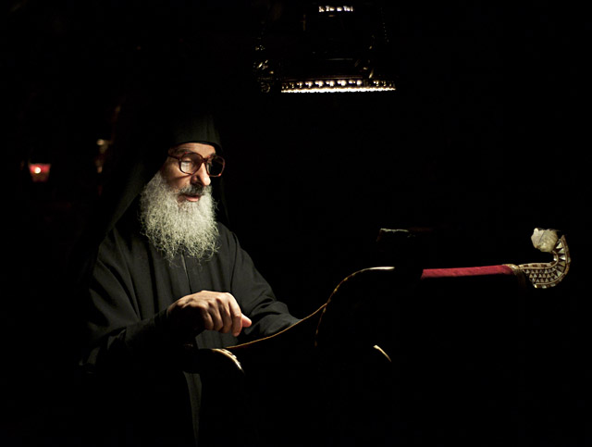
Аскеза (гр. ασκισις аскезис - вежба, подвиг) је начин живота који се састоји у одрицању од страсти и телесних прохтева. Аскетизам је начин живота који одбацује изопачење људске личности, безобзирно искориштавање природе и физичке средине и превазилази себичну тежњу да се троши све за себе, а не за заједницу.

Slide 12
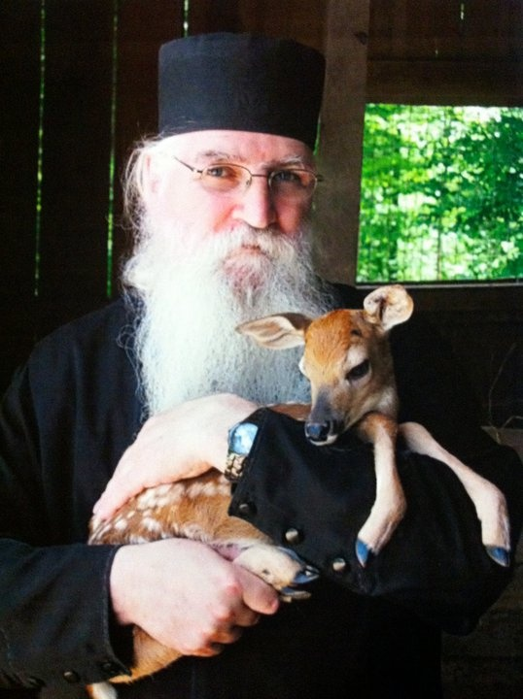
Аскетизам је пракса задобијања врлина кроз духовни и физички подвиг. Наравно, хришћанска аскеза не може се ограничити на морални подвиг да се чини добро и избегава зло. Суштина подвига је одрицање од пролазног света и његових уживања у циљу задобијања унутрашњег мира Царства Божијег. Стога је аскетски подвиг духовна борба да се поново досегне живот какав је био пре пада у грех.

Slide 13
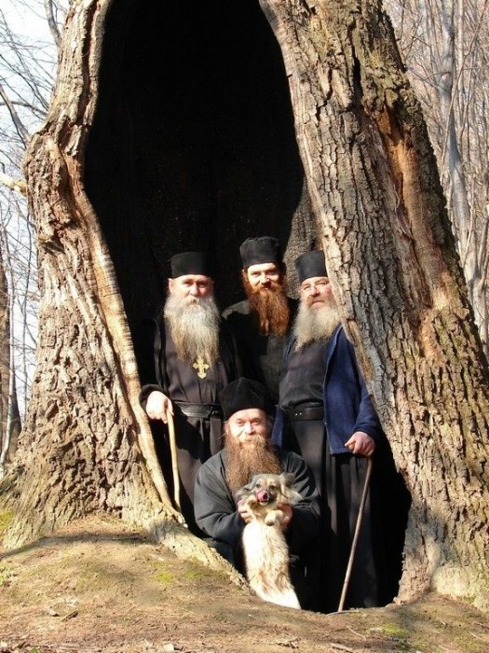
Искушеник је особа која је се спрема да се замонаши и која се налази у некој врсти провере да ли је способна за монашки живот.
Реч долази од глагола искушавати, пошто се појединац у том периоду искушава да ли може и да ли чврсто жели да свој живот посвети Богу односно да остане у манастиру до краја свог овоземаљског живота. Трајање искушеништва зависи искључиво од процене игумана манастира. Када игуман донесе такву одлуку, позива се владика који онда свечано замонашује дотадашњег искушеника који постаје равноправни члан манастирске заједнице.

Slide 14
Кад му мало чвршће сазри одлука,
онда Владика искушеника(-цу)
обуче у искушенички подрасник
и скуфију, или мараму (женске особе).

Slide 15
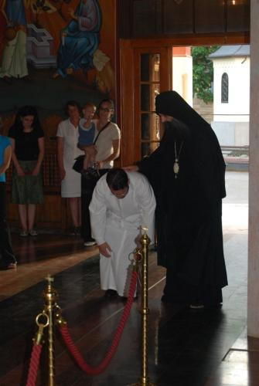
…а потом следи монашење.
Монах одбацује своје дотадашње
име и узима ново монашко
обично по неком светитељу
Растко (Свети Сава) узима име
Сава по светитељу Сави
Освећеном из 5. века

Slide 16
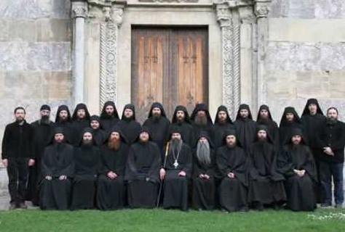
Манастир (грч. μοναστήριον — монастирион - самотно утврђење, самостан; од μόνος - један, сам и στηρίζω - утврдити; стсл.општежитије) је место где се живи монашким животом, у подвигу, посту, молитви, врлини (целомудрености), послушности и сиромаштву. Код Срба је остао у употреби неправилан облик манастир, а исправно би било монастир.

Slide 17
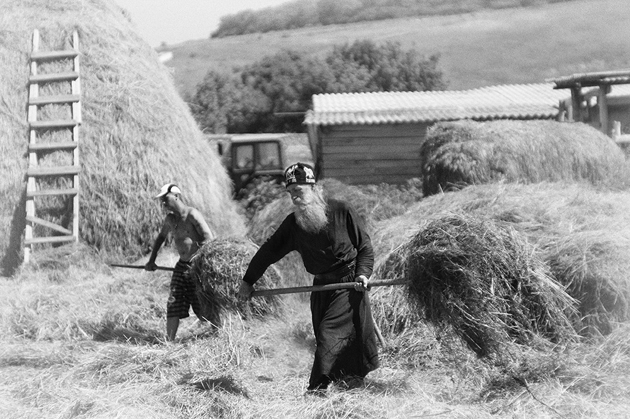
Монаси живе у својим келијама, али се заједнички моле, раде и обедују.

Slide 18
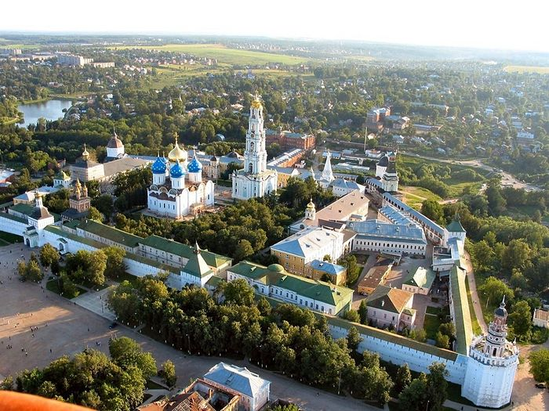
Манастири у којима живи много монаха називају се лавре (грч. λαύρα - улица; пут, ходник; монашко насеље од низа зграда са монашким ћелијама око средишњег дворишта са саборном црквом);

Slide 19
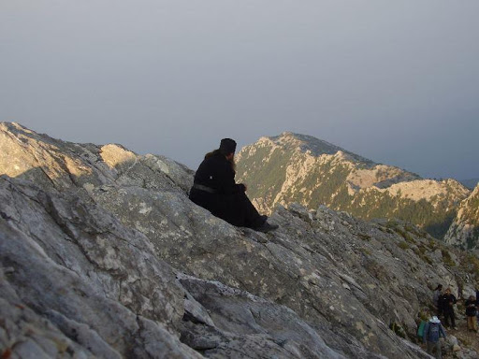
Манастири удаљени од насељених места, у беспућу, зову се пустиње;

Slide 20
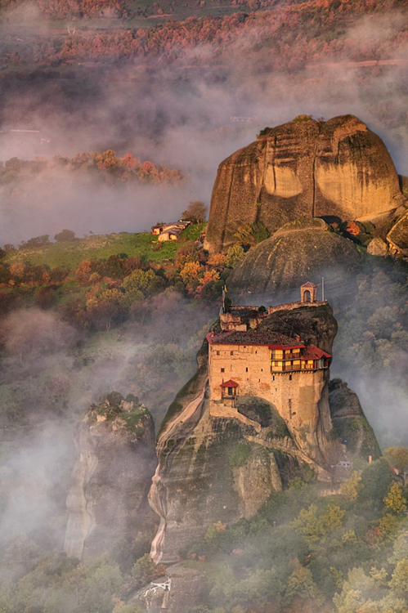
Монашка обитавалишта где се живи аскетски су скитови (грч. ασκητής- онај који нешто постиже вежбом и муком). На слици – манастир Метеори у Грчкој.

Slide 21
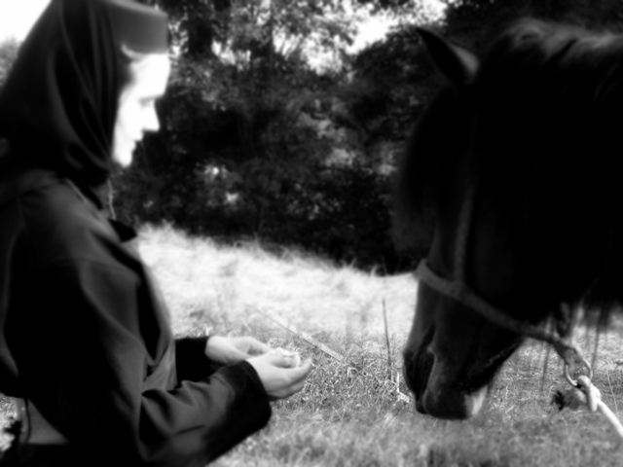

Slide 22
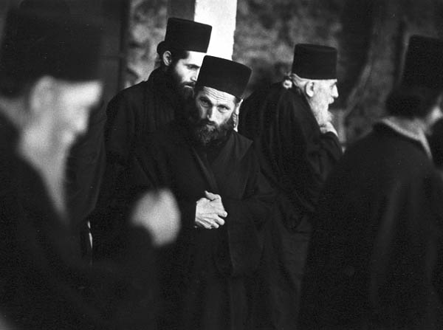

Slide 23
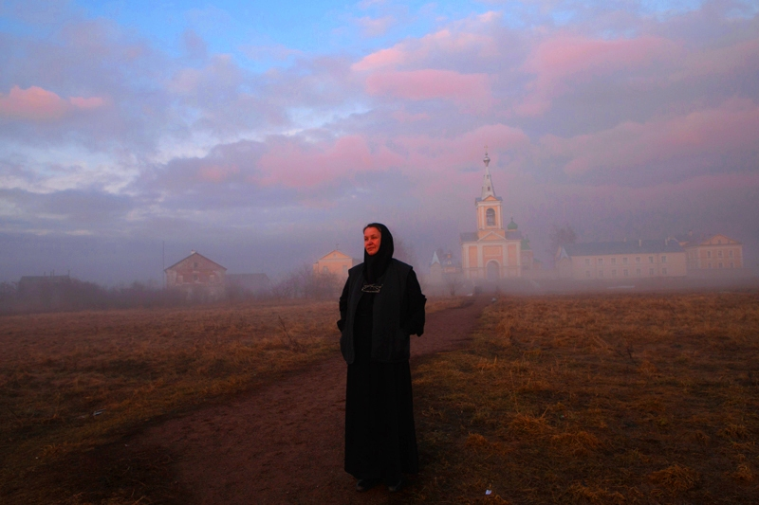

Slide 24
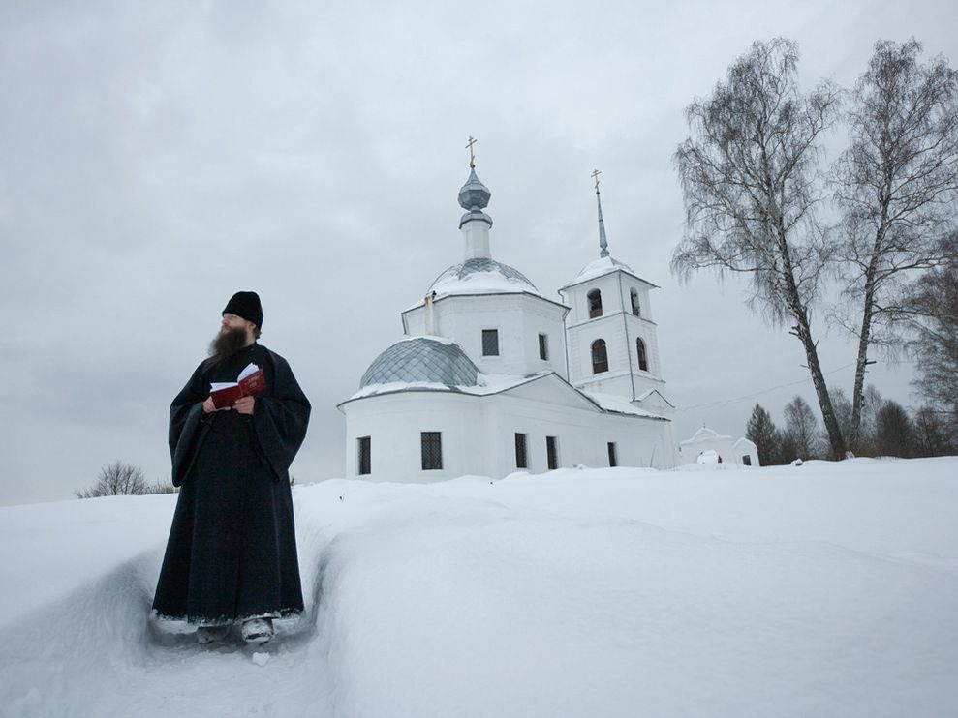

Slide 25
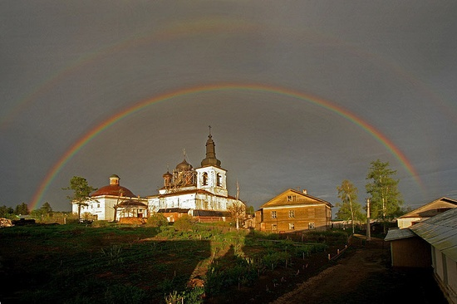

Slide 26
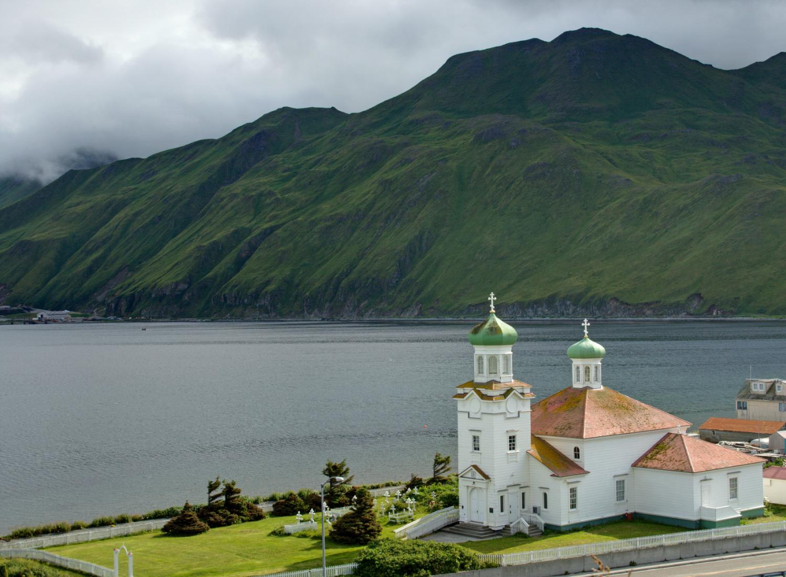

Slide 27
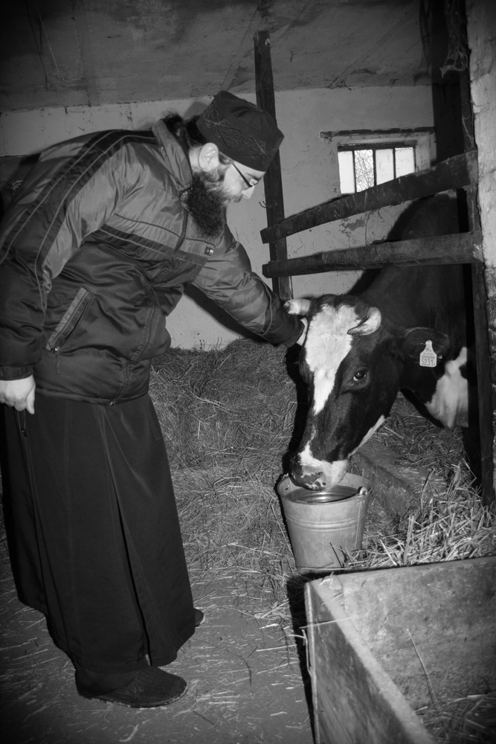

Slide 28
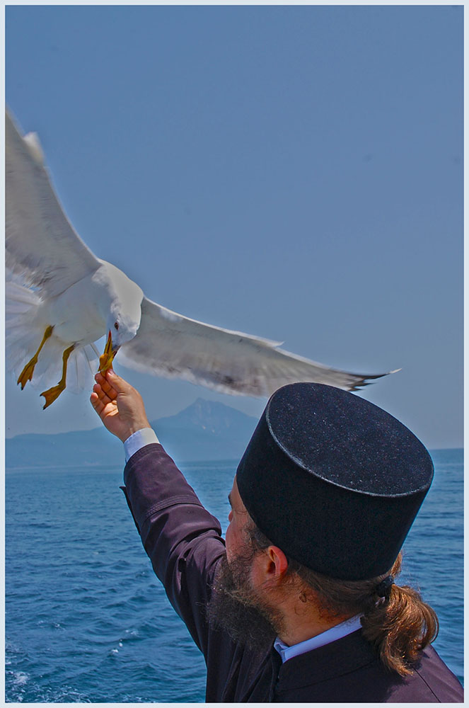

Slide 29
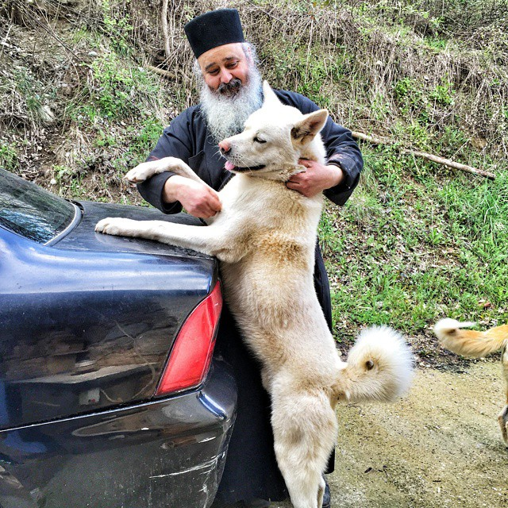

Slide 30
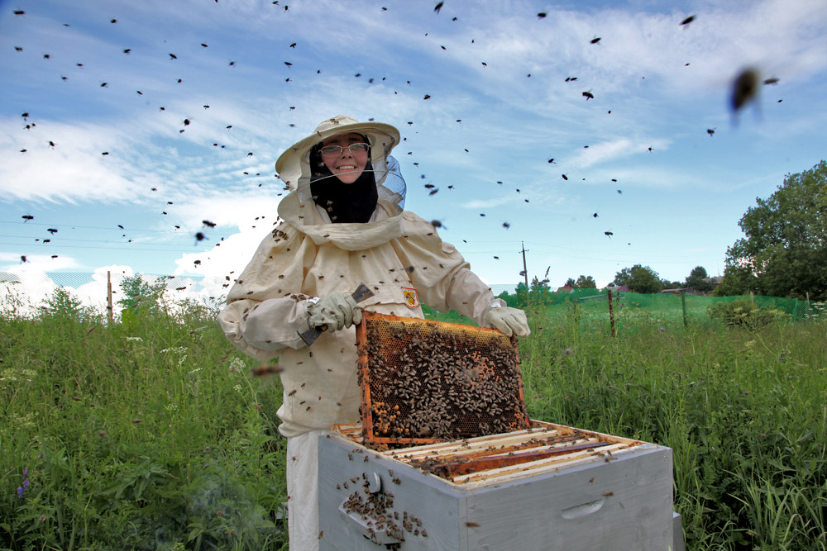

Slide 31
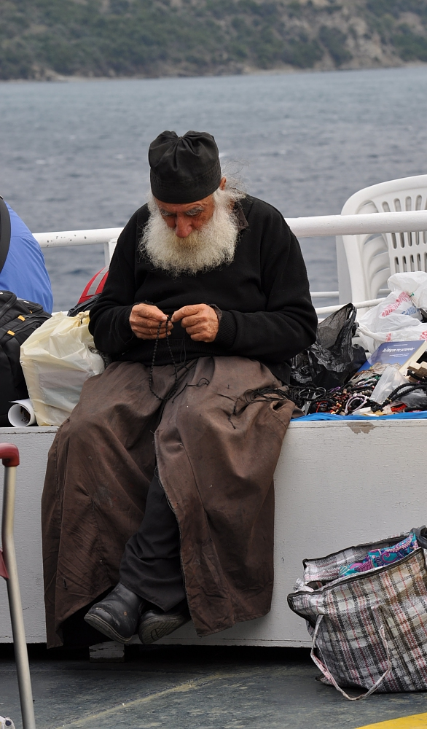
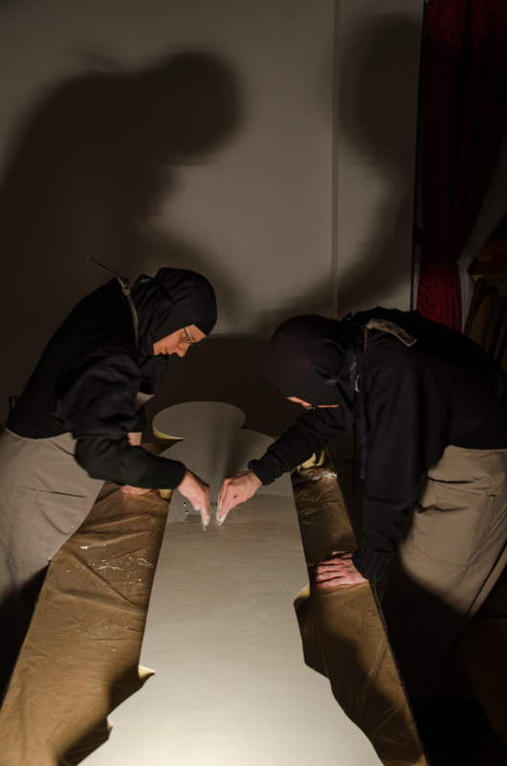

Slide 32
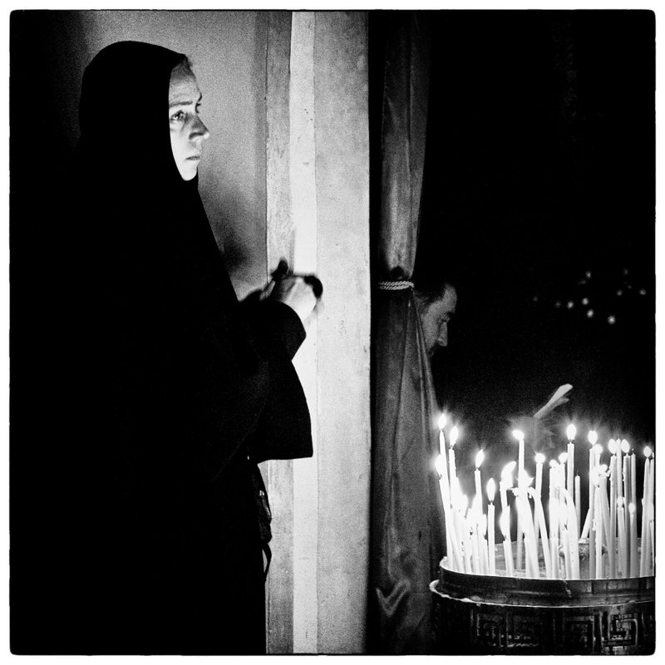

Slide 33
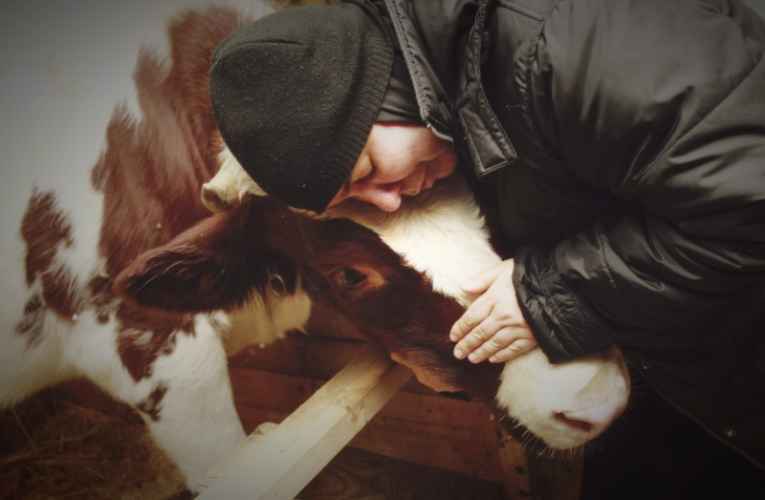

Slide 34
https://katihizis.weebly.com/

